Slide 1
Государственный орган
Государственный контроль и надзор
лекция

Slide 2
план
1. Понятие государственного органа
2. Контрольно-надзорные органы
3. Реформа контрольно- надзорной деятельности
4. Регуляторная гильотина
5. Риск-ориентированный подход как метод организации и осуществления государственного контроля (надзора)
6. Новые формы контроля
7. Роспотребнадзор

Slide 3
Государственный орган
«есть юридически оформленная действующая в установленном государством порядке часть системы органов государственной власти, наделенная государственно-властными полномочиями и необходимыми материальными средствами для реализации задач и функций, возложенных государством» (№ 294-ФЗ)
«государственные органы - органы государственной власти Российской Федерации, органы государственной власти субъектов Российской Федерации и иные государственные органы, образуемые в соответствии с законодательством Российской Федерации, законодательством субъектов Российской Федерации»
Федеральный закон от 9 февраля 2009 г. N 8-ФЗ "Об обеспечении доступа к информации о деятельности государственных органов и органов местного самоуправления" (с изменениями и дополнениями)

Slide 4
Орган исполнительной власти – это государственная организация, являющаяся целостным самостоятельным структурным образованием государственного аппарата и представляющая собой организованный коллектив людей, который, действуя в рамках закрепленной за ним компетенции от имени государства в целях решения задач, стоящих перед государством и обществом, осуществляет функции исполнительной власти в Российской Федерации и ее субъектах и наделен для этого государственно-властными полномочиями.

Slide 5
признаки органов исполнительной власти
1. Государственно-правовая природа органов исполнительной власти, обусловленная конституционным разделением государственной власти на законодательную, исполнительную и судебную.
2. Органы исполнительной власти — это внешняя форма выражения исполнительной власти.
3. Деятельность органов исполнительной власти осуществляется в соответствии со следующими принципами: а) государственная и территориальная целостность РФ; б) распространение суверенитета РФ на всю ее территорию; в) верховенство Конституции РФ и федеральных законов на всей территории РФ; г) единство системы государственной власти; д) разделение государственной власти на законодательную, исполнительную и судебную...; е) разграничение предметов ведения и полномочий между органами государственной власти РФ и органами государственной власти субъектов РФ; ж) самостоятельное осуществление органами исполнительной власти субъектов РФ принадлежащих им полномочий; з) обеспечение самостоятельного осуществления своих полномочий органами местного самоуправления, расположенными на территории, где образованы и действуют соответствующие органы исполнительной власти.
4. Главная задача органа исполнительной власти — правоисполнительная деятельность... Подзаконность организации и деятельности органов исполнительной власти является важным элементом их правового статуса.
5. Деятельность органов исполнительной власти имеет управленческий, организующий, исполняющий, контрольный и распорядительный характер.
51
6. Наличие организационной структуры органа, т.е. учреждение в органе исполнительной власти государственных должностей и образование в нем функциональных структурных подразделений (департаментов, отделов, управлений, главных управлений и т. д.)...
7. Обладание компетенцией, установленной в различных нормативных правовых актах...
8. Постоянное и непрерывное действие органа исполнительной власти на определенной территории РФ.
9. Нормотворческая деятельность органов исполнительной власти, или право издания подзаконных актов управления (административных актов).
10. Нормативно установленный порядок образования, формирования, реорганизации и ликвидации органа исполнительной власти.
11. Наличие у каждого органа исполнительной власти своего наименования.
12. Ответственность органов исполнительной власти и их должностных лиц, предусмотренная федеральными законами и законами субъектов РФ.
13. Орган исполнительной власти обладает правами юридического лица и имеет гербовую печать. Он учреждается как юридическое лицо, т. е. является также субъектом гражданского права и может вступать в гражданско-правовые отношения.
14. Финансирование органа исполнительной власти осуществляется за счет средств федерального бюджета или средств бюджета субъекта РФ, предусмотренных отдельной статьей

Slide 6
Виды государственных органов разделяют на несколько групп в зависимости:
от порядка их формирования;
объема выполняемых полномочий;
широты компетенции;
характера организационно-правовых форм деятельности (в соответствии с принципом разделения властей);
числа государственных гражданских служащих;
времени функционирования.

Slide 7
В зависимости от характера организационно-правовых форм деятельности различают:
законодательные;
исполнительные;
судебные;
контрольно-надзорные органы

Slide 8
контрольно-надзорные органы
Контрольными (надзорными) органами являются наделенные полномочиями по осуществлению государственного контроля (надзора), муниципального контроля соответственно федеральные органы исполнительной власти, органы исполнительной власти субъектов Российской Федерации, органы местного самоуправления, а также в случаях, предусмотренных федеральными законами, государственные корпорации, публично-правовые компании.
№ 248-ФЗ "О государственном контроле (надзоре) и муниципальном контроле в Российской Федерации” (с 1 июля 2021 года вступит в силу )

Slide 9
Государственный надзор
- деятельность уполномоченных органов государственной власти (…исполнительной власти), направленная на предупреждение, выявление и пресечение нарушений юридическими лицами, индивидуальными предпринимателями обязательных требований (установленных настоящим Федеральным законом, другими федеральными законами и принимаемыми в соответствии с ними иными нормативными правовыми актами Российской Федерации, законами и иными нормативными правовыми актами субъектов Российской Федерации)
Виды государственного надзора: административный и прокурорский

Slide 10
Административный надзор осуществляют:
• специальные федеральные надзоры (Федеральная служба по надзору в сфере защиты прав потребителей и благополучия человека, Федеральная служба по надзору в сфере здравоохранения и социального развития, Федеральная служба по надзору за соблюдением законодательства в сфере массовых коммуникаций и охране культурного наследия, Федеральная служба по надзору в сфере образования и науки, Федеральная служба по надзору в сфере природопользования, Федеральная служба по ветеринарному и фитосанитарному надзору, Федеральная служба по надзору в сфере транспорта, Федеральная служба по надзору в сфере связи, Федеральная служба страхового надзора, Федеральная служба по экологическому, технологическому и атомному надзору);
• государственные инспекции, входящие в состав федеральных органов исполнительной власти (инспекции, наделенные надведомственными полномочиями: Государственная инспекция безопасности дорожного движения МВД России, Государственный противопожарный надзор МЧС России и др.)

Slide 11
Нормативная база
Федеральный закон от 26.12.2008 № 294-ФЗ «О защите прав юридических лиц и индивидуальных предпринимателей при осуществлении государственного контроля (надзора) и муниципального контроля»
Федеральный закон № 247-ФЗ "Об обязательных требованиях в Российской Федерации"
Федеральный закон № 248-ФЗ "О государственном контроле (надзоре) и муниципальном контроле в Российской Федерации»
Распоряжение Правительства РФ от 31 января 2017 года N 147-р «Об утверждении целевых моделей упрощения процедур ведения бизнеса и повышения инвестиционной привлекательности субъектов Российской Федерации» (с изменениями на 2 июля 2020 года)
ГАРАНТ.РУ: http://www.garant.ru/article/1404584/#ixzz6jOjGBGj0

Slide 12
Реформа контрольно-надзорной деятельности
Два направления реформы:
1) построение новой системы обязательных требований, соответствующих современному уровню технологического развития и риск-ориентированному подходу.
2) установление детальных правил, относящихся к организации контрольно-надзорной деятельности

Slide 13
Направления реформы
СИСТЕМА ПРОФИЛАКТИКИ НАРУШЕНИЙ
СИСТЕМА УПРАВЛЕНИЯ РИСКАМИ
СИСТЕМА ОЦЕНКИ РЕЗУЛЬТАТИВНОСТИ И ЭФФЕКТИВНОСТИ
ОСУЩЕСТВЛЕНИЕ КОНТРОЛЬНО-НАДЗОРНОЙ ДЕЯТЕЛЬНОСТИ В СУБЪЕКТАХ РОССИЙСКОЙ ФЕДЕРАЦИИ
МЕЖВЕДОМСТВЕННОЕ ВЗАИМОДЕЙСТВИЕ ПРИ ОСУЩЕСТВЛЕНИИ ГОСУДАРСТВЕННОГО КОНТРОЛЯ
ЕДИНЫЙ РЕЕСТР ПРОВЕРОК
РЕГУЛЯТОРНАЯ ГИЛЬОТИНА
В 2016 году приоритеты реформы были закреплены в основных направлениях стратегического развития Российской Федерации на период до 2024 года

Slide 14
Ожидаемый эффект
Повышение уровня безопасности и снижение административных издержек организаций и граждан.
Внедрение риск-ориентированного подхода, формирование новой системы обязательных требований, направленных на снижение рисков и соответствующих современному уровню технологического развития.
Выстраивание эффективного и прозрачного процесса контрольно-надзорной деятельности.
Развитие механизмов профилактики нарушений обязательных требований и дистанционного контроля. Внедрение лучших международных практик и стандартов

Slide 15
новые инструменты контроля (надзора)
широкий перечень мероприятий по контролю, включающий, помимо традиционной проверки, инспекционные визиты, контрольную закупку, дистанционный мониторинг;
применение риск-ориентированного подхода;
ориентация на профилактику, а не на наказание;
новая система оценки результативности и эффективности деятельности контрольно-надзорных органов, главным критерием которой является снижение ущерба охраняемым законом ценностям;
широкое использование IT-технологий

Slide 16
Что такое «Регуляторная гильотина»?
этот элемент реформы направлен на отмену актов, имеющих устаревшие и противоречивые нормы и устанавливающих обязательные требования к бизнесу. Речь идет о тех требованиях, которые уполномоченные органы проверяют в ходе проведения контрольных мероприятий. Конечным результатом такой работы должно стать формирование новой системы актуальных требований.

Slide 17
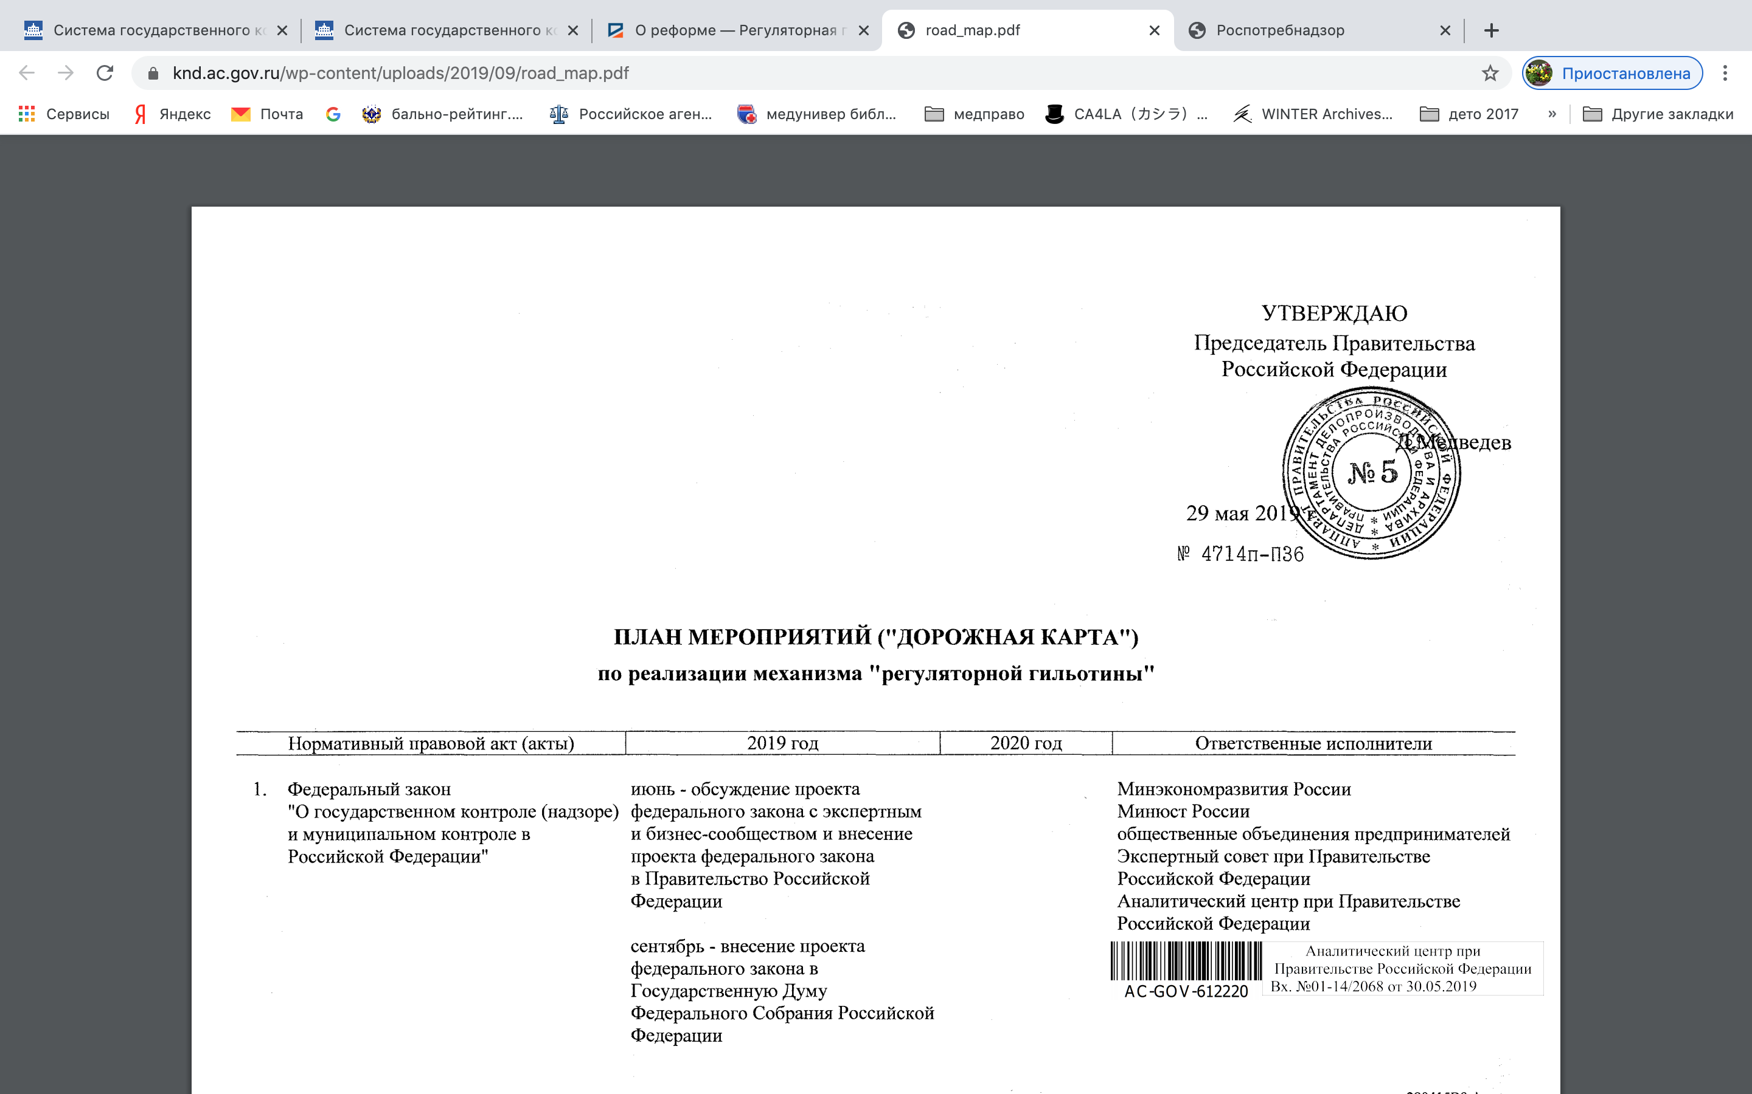

Slide 18
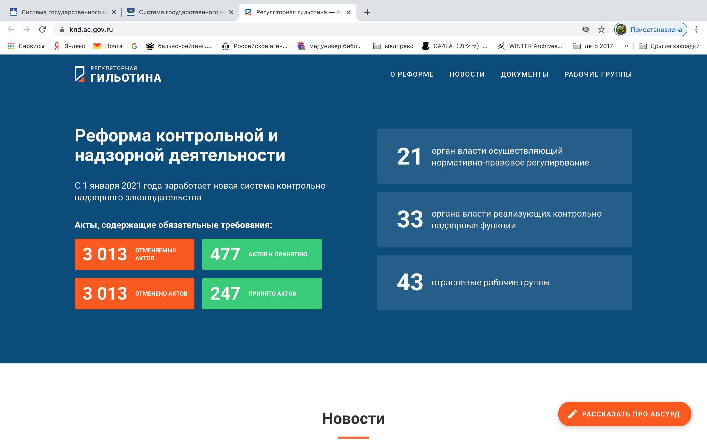

Slide 19

Постановление Главного государственного санитарного врача Российской Федерации от 25.11.2020 № 37 "О признании не действующими на территории Российской Федерации отдельных актов СССР"Постановление,26.11.2020 12:13 г.
В рамках реализации механизма регуляторной гильотины признаны не действующими на территории РФ некоторые акты СССР, которыми утверждены санитарные правила и нормы
К ним относятся, в том числе:
Временные гигиенические требования к участку, помещениям и оборудованию туберкулезных санаторных яслей, садов и домов ребенка для детей с ранними проявлениями туберкулезной инфекции, с малыми и затихающими формами туберкулеза, утвержденные заместителем Главного государственного санитарного инспектора СССР 23.05.1962 N 399-62;
Санитарные правила устройства, оборудования и эксплуатации пляжей, утвержденные заместителем Главного санитарного врача СССР 18.07.1964 N 497-64;
Санитарные правила для детских молочных кухонь, утвержденные заместителем Главного санитарного врача СССР 25.11.1971 N 942-71.

Slide 20
применение риск-ориентированного подхода
Риск-ориентированный подход представляет собой метод организации и осуществления государственного контроля (надзора), при котором в предусмотренных настоящим Федеральным законом случаях выбор интенсивности (формы, продолжительности, периодичности) проведения мероприятий по контролю, мероприятий по профилактике нарушения обязательных требований определяется отнесением деятельности юридического лица, индивидуального предпринимателя и (или) используемых ими при осуществлении такой деятельности производственных объектов к определенной категории риска либо определенному классу (категории) опасности
Федеральный закон от 26.12.2008 N 294-ФЗ (ред. от 13.07.2020) "О защите прав юридических лиц и индивидуальных предпринимателей при осуществлении государственного контроля (надзора) и муниципального контроля» ст.8
Постановление Правительства РФ от 17 августа 2016 г. № 806 "О применении риск-ориентированного подхода при организации отдельных видов государственного контроля (надзора) и внесении изменений в некоторые акты Правительства Российской Федерации" (далее – Постановление Правительства РФ № 806)

Slide 21
Класс опасности
3. Отнесение к определенному классу (категории) опасности осуществляется органом государственного контроля (надзора) с учетом тяжести потенциальных негативных последствий возможного несоблюдения юридическими лицами, индивидуальными предпринимателями обязательных требований, а к определенной категории риска - также с учетом оценки вероятности несоблюдения соответствующих обязательных требований.
Ст.8 N 294-ФЗ

Slide 22
критерии отнесения к определенной категории риска
4. Критерии отнесения деятельности юридических лиц, индивидуальных предпринимателей и (или) используемых ими производственных объектов к определенной категории риска либо определенному классу (категории) опасности определяются Правительством Российской Федерации, если такие критерии не установлены федеральным законом

Slide 23
шесть категорий риска причинения вреда (ущерба):
чрезвычайно высокий риск;
высокий риск;
значительный риск;
средний риск;
умеренный риск;
низкий риск (ч. 1 ст. 23 Закона о госконтроле).

Slide 24
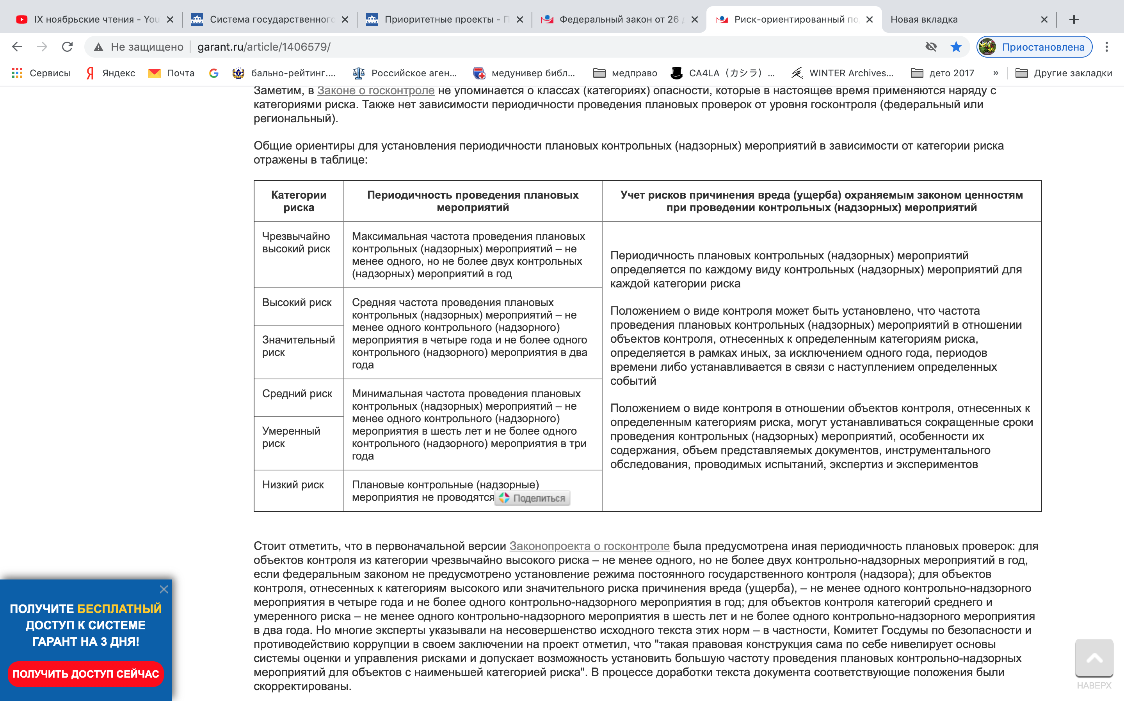
Общие ориентиры для установления периодичности плановых контрольных (надзорных) мероприятий в зависимости от категории риска

Slide 25
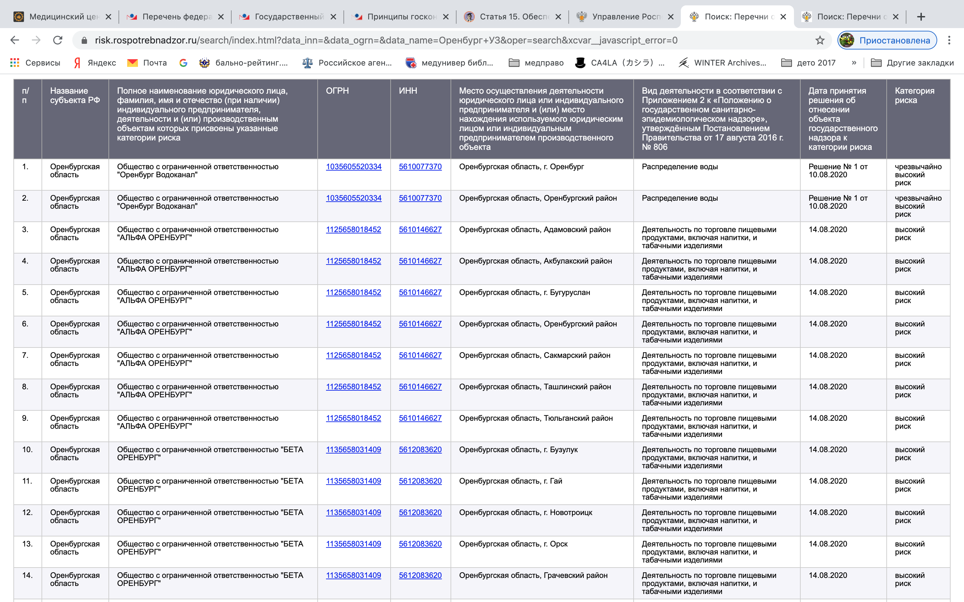

Slide 26
Новые формы контроля- контрольная закупка, применение чек-листов и дистанционных методов контроля
Что такое чек-лист?
Проверочные листы – это перечни контрольных вопросов, ответы на которые могут однозначно подтвердить, соблюдает или нет организация или ИП обязательные требования, которые составляют предмет проверки.
Проверочные листы могут применяться только при проведении плановых проверок, внеплановыми проверками ответы на вопросы проверочных листов согласно Федеральному закону от 26.12.2008 № 294
Требования к проверочным листам:
Общие требования к разработке и утверждению списков контрольных вопросов утверждены Постановлением Правительства от 13.02.2017 № 17

Slide 27
Проверочный ( чек-лист)
В силу требований ч. 11.1 – 11.5 ст. 9 ФЗ «О защите прав…» от 26.12.2008 № 294 надзорные органы при проведении плановых проверочных мероприятий в отношении юридических лиц и ИП должны использовать проверочные листы. Это списки контрольных вопросов относительно предмета проверки.
Роспотребнадзором утверждено формы 3 проверочных листов (Приказ Роспотребнадзора от 18.09.2017 № 860).

Slide 28
Каждая форма содержит списки (перечни) контрольных вопросов. Они обязательны для использования должностными лицами Федеральной службы по надзору в сфере защиты прав потребителей и благополучия человека, которые проверяют соблюдение санитарно-эпидемиологических требований.
Списки контрольных вопросов затрагивают:
Проверки соблюдения требований СанПин в организациях общественного питания.
Проверки соблюдения требований СанПин на предприятиях торговли.
Проверки соблюдения требований СанПин в салонах красоты, парикмахерских и соляриях.

Slide 29
Форма проверочного листа
Утверждаются формы проверочных листов каждым проверяющим ведомством самостоятельно, но с соблюдением общих требований, установленных постановлением Правительства РФ от 13.02.2017 № 177. Проверочный лист должен содержать:
название вида госконтроля, видов деятельности проверяемых лиц, объектов производства, позволяющих четко обозначить сферу применения проверочного документа;
указание на нормативный акт, обязывающий применять проверочные листы при данном виде госконтроля;
наименование органа госконтроля и реквизиты правового акта, которым утверждена форма проверочного листа;
включаемый в форму проверочного листа список контрольных вопросов, ответы на которые позволяют сделать однозначный вывод о соблюдении/несоблюдении проверяемым лицом обязательных требований;
реквизиты правовых норм, которыми установлены те или иные требования, соотносящиеся с перечнем вопросов;
поля для внесения: наименования юрлица, или Ф.И.О. ИП; места проведения проверки; реквизитов распоряжения руководителя органа госнадзора о проведении плановой проверки; учетного номера проверки в едином проверочном реестре; должности и Ф.И.О. должностного лица, проводящего проверку, и заполнившего проверочный лист государственного надзора.
Формы проверочных листов публикуются на сайтах органов госконтроля. Они могут использоваться юрлицами и предпринимателями для самопроверки соблюдения обязательных требований, чтобы лучше подготовиться к визиту проверяющих.
Notes:
Инспекторы Роспотребнадзора не могут выходить за рамки вопросов, указанных в Приложениях 1-3 к Приказу № 860. Если ответ на хотя бы на один из вопросов отрицательный, это является основанием для привлечения проверяемого юридического лица к административной ответственности. Списки вопросов изложены в виде таблиц, в которых содержится 3 графы. Первая из них содержит вопрос, который задается при проведении плановой проверки. Во второй требуется дать ответ на поставленный вопрос. В третьей указывается на нормы права, которые регулируют правоотношения относительно заданного вопроса. Проверочных листов Роспотребнадзора для образовательных организаций и медицинских компаний не издано. Однако для организаций в сфере здравоохранения утверждены свои проверочные листы (постановлением Минздрава от 9.11.2017 № 9438).

Slide 30
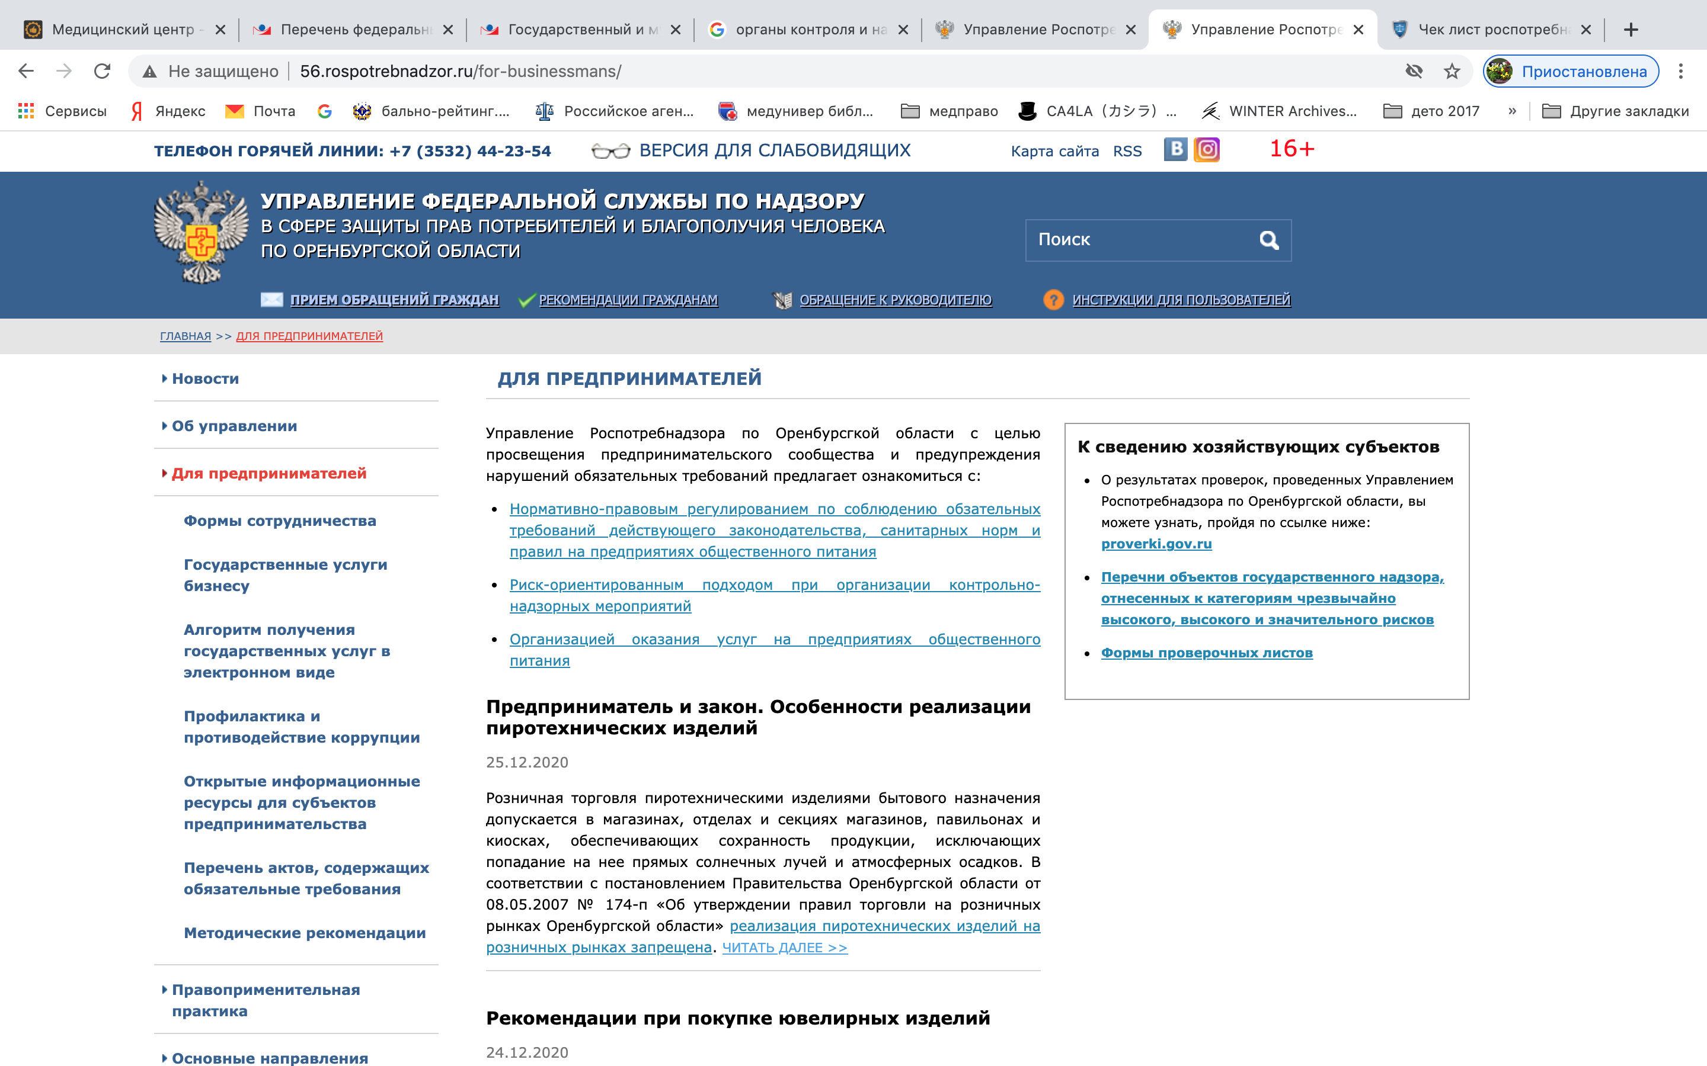

Slide 31
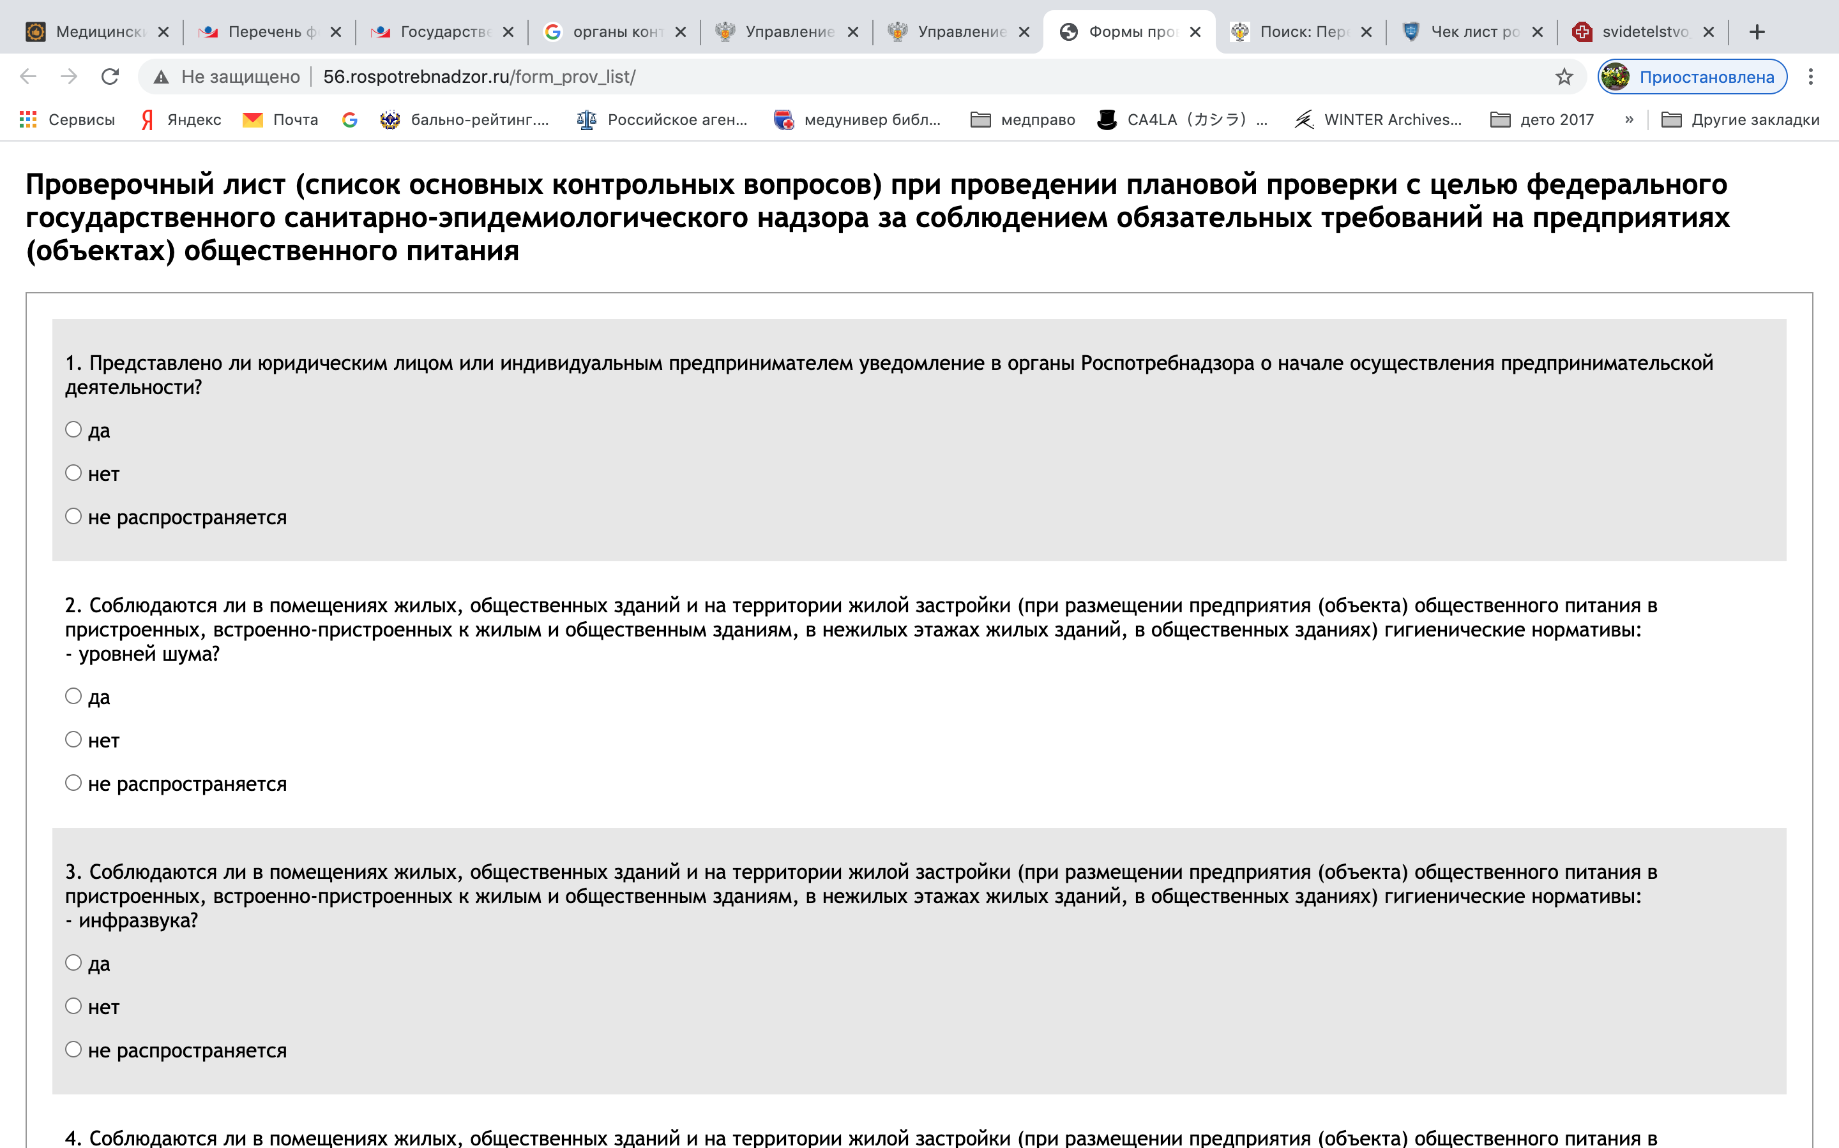

Slide 32
например
Роспотребнадзор представил чек-листы для проверки системы эпидбезопасности в поликлиниках и обычных (не ковидных) стационарах (Информация Роспотребнадзора от 22 апреля 2020 г. "Чек-лист для оценки системы эпидемиологической безопасности в медицинской организации (поликлиника) в условиях пандемии COVID-19" и "Чек-лист для оценки системы эпидемиологической безопасности в медицинской организации (стационаре, не специализированном по оказанию помощи больным COVID-19) в условиях пандемии COVID-19").
ГАРАНТ.РУ: http://www.garant.ru/news/1364410/#ixzz6fahd0bO7

Slide 33
Роспотребнадзор
является федеральным органом исполнительной власти, осуществляющим функции по выработке и реализации государственной политики и нормативно-правовому регулированию в сфере защиты прав потребителей, разработке и утверждению государственных санитарно-эпидемиологических правил и гигиенических нормативов, а также по организации и осуществлению федерального государственного санитарно-эпидемиологического надзора и федерального государственного надзора в области защиты прав потребителей
Постановление Правительства Российской Федерации от 30 июня 2004 г. № 322 ПОЛОЖЕНИЕ О ФЕДЕРАЛЬНОЙ СЛУЖБЕ ПО НАДЗОРУ В СФЕРЕ ЗАЩИТЫ ПРАВ ПОТРЕБИТЕЛЕЙ И БЛАГОПОЛУЧИЯ ЧЕЛОВЕКА

Slide 34
Организационная структура Роспотребнадзора в части реализации функции защиты прав потребителей
* В Республике Крым и городе федерального значения Севастополе функционирует межрегиональное Управление Роспотребнадзора

Slide 35
виды надзора:
1. Санитарно-эпидемиологический надзор.
2. Надзор в области обеспечения качества и безопасности пищевых продуктов, материалов и изделий.
3. Надзор в области защиты прав потребителей.
4. Надзор за соблюдением правил продажи отдельных видов товаров.
5. Надзор за соблюдением требований технических регламентов Таможенного союза.
6. Контроль за включением и нанесением информации, предусмотренной законодательством об энергоэффективности.
7. Надзор за качеством и безопасностью муки, макаронных и хлебобулочных изделий при осуществлении закупок указанной продукции для госнужд.
8. Надзор за соблюдением законодательства в сфере защиты детей от информации, причиняющей вред их здоровью и (или) развитию.

Slide 36
Санитарно-эпидемиологический надзор (п. 5.1.1. Положения N 322) - это надзор за соблюдением санитарного законодательства
Санитарное законодательство состоит из Федерального закона от 30.03.1999 N 52-ФЗ "О санитарно-эпидемиологическом благополучии населения" (далее - Закон N 52-ФЗ), иных федеральных законов и нормативных правовых актов РФ и субъектов РФ в сфере обеспечения санитарно-эпидемиологического благополучия населения (ст. 3 Закона N 52-ФЗ)

Slide 37
Санитарно-эпидемиологический надзор СанПины
В настоящее время установлены санитарно-эпидемиологические требования (они еще называются санитарными правилами - см. абз. 11 ст. 1 Закона N 52-ФЗ) к любой продукции (и производственно-технического назначения, и для личных и бытовых нужд

Slide 38
Поднадзорные субъекты
любой хозяйствующий субъект, который производит, продает какую-либо продукцию, эксплуатирует здания и помещения и (или) использует человеческий труд, становится участником правоотношений по исполнению санитарных правил;
Таким образом, любое юридическое лицо и любой предприниматель может быть проверен Роспотребнадзором в рамках санитарно-эпидемиологического надзора

Slide 39
Нормативная база
Данный вид надзора, включая организацию и проведение проверок юрлиц и предпринимателей, осуществляется согласно нормам Федерального закона от 26.12.2008 N 294-ФЗ "О защите прав юридических лиц и индивидуальных предпринимателей при осуществлении государственного контроля (надзора) и муниципального контроля", далее - Закон N 294-ФЗ (п. 7 ст. 46 Закона N 52-ФЗ, п. 11 Положения о федеральном государственном санитарно-эпидемиологическом надзоре, утв. постановлением Правительства РФ от 05.06.2013 N 476 (далее - Положение N 476)).

Slide 40
Государственный надзор в области обеспечения качества и безопасности пищевых продуктов, материалов и изделий
(п. 1 ст. 13 Федерального закона от 02.01.2000 N 29-ФЗ "О качестве и безопасности пищевых продуктов", далее - Закон N 29-ФЗ), порядок проведения которого установлен Положением, утвержденным постановлением Правительства РФ от 21.12.2000 N 987 (далее - Положение N 987)

Slide 41
Федеральный государственный надзор в области защиты прав потребителей
На основании п. 5.1.2. Положения N 322, а также п. 3 Положения о федеральном государственном надзоре в области защиты прав потребителей, утв. постановлением Правительства РФ от 02.05.2012 N 412) - это надзор:
- во-первых, за соблюдением прав потребителей изготовителями (исполнителями работ и услуг), продавцами, дилерами, импортерами;
- во-вторых, за соответствием товаров (работ, услуг) обязательным требованиям, обеспечивающим их безопасность для жизни и здоровья потребителей и окружающей среды (п.п. 1 и 2 ч. 2 ст. 40 Закона РФ от 07.02.1992 N 2300-I "О защите прав потребителей", далее - Закон N 2300-I).

Slide 42
субъекты
в рамках данного надзора Роспотребнадзор может проверить любых предпринимателя или организацию, имеющих дело с товарами (работами, услугами) потребительского спроса

Slide 43
Надзор за соблюдением правил продажи отдельных видов товаров
п. 5.1.3. Положения N 322). Согласно ст. 26.2 Закона N 2300-I правила продажи отдельных видов товаров устанавливаются Правительством РФ. В настоящее время действует несколько постановлений Правительства РФ, определяющих эти правила

Slide 44
Похожие полномочия иных проверяющих органов
Роспотребнадзор проверит аптеку на соблюдение именно правил продажи лекарственных средств (глава 8 Правил N 55). В то же время Росздравнадзор проверит ту же аптеку на соблюдение правил отпуска лекарственных препаратов (п. 5.1.4.1. Положения о Федеральной службе по надзору в сфере здравоохранения, утв. постановлением Правительства РФ от 30.06.2004 N 323

Slide 45
Надзор за соблюдением требований технических регламентов Таможенного союза (п. 5.9. Положения N 322)
время Роспотребнадзор уполномочен надзирать за соблюдением 19 технических регламентов Таможенного Союза

Slide 46
Полномочия Роспотребнадзора при осуществлении государственного контроля (надзора)
При осуществлении этих функций Роспотребнадзор проводит
-проверки граждан (в том числе предпринимателей) и юридических лиц (п. 5.9. Положения о Роспотребнадзоре, утв. постановлением Правительства РФ от 30.06.2004 N 322, далее - Положение N 322);
-пресекает факты нарушения законодательства в установленной сфере деятельности;
-применяет меры ограничительного, предупредительного и профилактического характера, направленные на недопущение и (или) ликвидацию последствий нарушений юридическими лицами и гражданами обязательных требований (п. 6.5. Положения N 322)

Slide 47
Административное расследование, проводимое Роспотребнадзором
Административное расследование - это деятельность, аналогичная следствию, только не по уголовному, а по административному делу, и проводится она по правилам КоАП РФ
Положения Закона N 294-ФЗ к действиям государственных органов при проведении административного расследования не применяются (п. 3 ч. 3 ст. 1 Закона N 294-ФЗ)!

Slide 48
Роспотребнадзор может проводить административное расследование, если правонарушение будет выявлено в следующих областях
- в области законодательства о защите прав потребителей,
- в области законодательства о техническом регулировании (в части, касающейся деятельности органов по сертификации и испытательных лабораторий),
- в области законодательства о товарных знаках, знаках обслуживания и наименованиях мест происхождения товаров,
- в области санитарно-эпидемиологического благополучия населения,
- в области государственного регулирования цен (тарифов) на товары (услуги),
- в области производства и оборота этилового спирта, алкогольной и спиртосодержащей продукции (ч. 1 ст. 28.7 КоАП РФ)

Slide 49
Спасибо за внимание

